Slide 1
Lição 01 Apresentação da
Sociologia
António Pedro Dores, Jul 2016

Slide 2
Sociologia pós-revolucionária
Crises financeiras 1845-48, 1929, 2008: emergência, vitória e crise das nações
Transformações: 2 Grandes Guerras e maio de 1968
Durkheim e Weber traduzidos por Parsons e Marx recuperado pelos europeus e pela teoria crítica
Sociologias centradas centripetamente no período pós revolucionário e no financiamento dos estados-nação

Slide 3
Limites da sociologia
Naturalização da globalização, como resistência pró-nacionalista
Naturalização das desigualdades, como se fosse função da sociologia e das instituições sociais minimizar as desigualdades produzidas pelas sociedades e pelas economias modernas

Slide 4
Críticas epistémicas
Mouzelis:
Reducionismo e reificação
Crítica sem efeitos práticos
Lahir
Poder centrípeto (disposições e campos)
Condições existenciais descartadas para a psicologia e as ciências de saúde
Trabalho de produção de identidades desconsiderado

Slide 5
Reprodução dos limites do pensamento sociológico
Apologia da modernidade
Naturalização mística (centrípeta) do objecto de estudo sociedade (população)
Individualismo metodológico
Repugnância do biologismo e da ideologia
Dissimulação (árvore evita ver a floresta, boas intenções evitam estudo dos maus resultados)

Slide 6
Reprodução dos limites do pensamento sociológico (II)
Escamoteamento dos interesses dos financiadores da sociologia
Política de instalação das ciências sociais
Rivalidades interiores às ciências sociais
Inibição do desenvolvimento das práticas científicas entre as instituições de ciências sociais (abrir as ciências sociais)

Slide 7
Reprodução dos limites do pensamento sociológico (III)
Organização em projectos, em vez de em instituições
Políticas de privatização dos serviços sociais
Políticas de controlo financeiro das actividades espontâneas de activistas
Políticas financeiras de controlo de projectos – planos plurianuais sempre interrompidos

Slide 8
Ideologias
Capitalismo como financiador e limitador das ciências sociais
Política da dívida aplicada aos estados e às corporações universitárias
Aproximação do jubileu (Comuna de Paris e nacionalismos, Guerras Mundiais e imperialismos, e agora ???)

Slide 9
Direitos humanos
Fome das crianças induzem desigualdades por 3 gerações
Discriminação contra as mulheres por protecção e por violência privatizada
Criminalização dos imigrantes
Genocídio cultural e físico dos que ocupam territórios de extracção

Slide 10
Abrir caminhos de esperança
Abrir ciências sociais
Democracia abolicionista
Rendimento Básico Incondicional
Justiça Transformativa
Anti-extrativismo
Novo constitucionalismo

Slide 11
Objecto de estudo
Sociedade com processo natural
Sociabilidade humana como característica da espécie
Misoginia, elitismo e dissimulação como características sociais das civilizações
Finalidade da ciência será escrutinar o ódio, as organizações e os preconceitos com vista a uma civilização humanizada

Slide 12
Dois modelos intelectuais para entender a sociedade
Espírito abolicionista Crítica paradigmática | Espírito iluminista Ciência normal
Misógina | Realista
Elitista | Organizada
Dissimulada | Racional

Slide 13
RBI
Espírito abolicionista Crítica paradigmática | Espírito iluminista Ciência normal
Individual | Cidadania
De todos para todos | Pago por quem mais tenha
Universal | Nacional

Slide 14
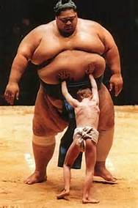
As lutas sociais estão a mudar
Novas configuratções
Pedem novas teorias

Slide 15
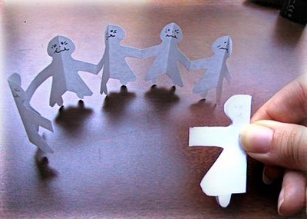
Estrutural funcionalismo, media e
explicação elitista e meritocrática
Política | Cultura
Economia | Sociedade (moderna)

Slide 16
Crítica, relações internacionais e explicações modernistas
Capitalismo | Industrialismo
Guerra | Controlo social (segurança)

Slide 17
Futuros Imaginativos uni-vos
DEMOCRACIA ABOLICIONISTA
Soberania
Legitimidade
Interesses diversos,
livres
Juízos morais
Iguais para todos
Níveis de
Realidade
Social
Construídos
CIENCIA CENTRIFUGA
ANTI-EXTRATIVISMO
Corrupção
Dinamismo
Impunidade
Privilégios
JUSTIÇA TRANSFORMATIVA
Depressão
Esperança
RENDIMENTO BÁSICO INCONDICIONAL

Slide 18
Fim
http://iscte.pt/~apad
http://iscte.pt/~apad/estesp
http://iscte.pt/~apad/estesp/trilogia.htm

